Slide 1


CMOS Image Sensor
William
05-06-10

Slide 2
Summary
* Sensor History
* CIS vs CCD
* Sensor Structure
* Technical Parameters
* Sensor Interface
* CIS Application

Slide 3
Sensor History
与传统相机不同，数码相机并不是使用胶片来感光，而是使用图像传感器来捕捉图像。图像传感器的历史可以说非常的悠久：早在1873年，当时科学家约瑟·美(Joseph May)及伟洛比·史密夫(WilloughbySmith)就发现了硒元素结晶体感光后能产生电流，这是电子影像发展的开始。以后陆续有组织和学者研究电子影像，发明了几种不同类型的图像传感器。
70年代出现的电荷耦合装置(Charge Coupled Device，简称CCD)。
70年代出现互补氧化金属半导体(Complementary Metal Oxide Semiconductor，简称CMOS)图像传感器（CMOS Image Sensor,简称CIS) 。

Slide 4
CCD
CCD是美国贝尔实验室于1969年发明的，与电脑晶片CMOS技术相似，也可作电脑记忆体及逻辑运作晶片。CCD是一种特殊的半导体材料，由大量独立的感光二极管组成，一般这些感光二极管按照矩阵形式排列(富士公司的Super CCD除外)。
CCD技术进步迅速，较快实现了稳定的工艺和符合市场要求的图像品质，与传统成像技术相比，又由于CCD的体积小、造价低，所以广泛应用于扫描仪、数码相机及数码摄像机中。目前大多数数码相机采用的图像传感器都是CCD。

Slide 5
CIS
CMOS Sensor出現在1967年，但由於當時工艺难于稳定，图像品质不能达到市场化要求，量产时间大大落后于CCD，因此使CCD成為目前高畫素感測元件的市場主流。
CMOS Sensor依其設計方式可分為：主動像素感測器(Active Pixel Sensor)與被動像素感測器(Passive Pixel Sensor)兩種。
被動像素感測器為較早開發出來的技術，一直影像品質不佳。
後期開發出新的主動像素感測元件，主要是針對被動像素感測元件高雜訊的缺點做改良，其方式是直接在每一單位像素上加上放大器及雜訊控制元件，讓雜訊受到控制，影像品質得到明顯的改善，但缺點是增加感測器製造複雜度且每一像素的感光面積因容納較多元件而相對縮小，降低像素所能捕捉到的光量，為解決此問題，除加強元件微縮之外，目前有產品採用微鏡片技術，即是在每一像素前加裝微聚焦鏡片，藉以獲取更多的光線，改善捕光量不足的缺點。而此項技術的推出，改變以往CMOS影像感測器只能製造中、低階像素產品的刻板印象，目前正在市場上與高階CCD影像感測器的優越性能一較長短

Slide 6
CMOS vs CCD (Pixel Array)
VCCD
Photo Diode
VCCD
Photo Diode
V Shift Register
V Shift Register
HCCD
HCCD
H Shift Register
H shift Register
CCD Image Sensor
CMOS Image Sensor

Slide 7
CMOS vs CCD
 | CCD | CMOS
Design | Single chip | Add amplifier
Sensitivity | Large optical area ,High | Low
Cost | High,need power IC and clock circuit | Low,Easy integration
Resolution | High | Low .Pixel structure complex
S/N ratio | High | Low，amplifier will make different signal level
Power | High,need 12V power | Low.Single power

Slide 8
CIS advantages
* 功耗低, 速度快
-- 工作电压低,早期耗电是CCD的1/10
* 成本低, 体积小
-- 易集成,能实现SOC. 比CCD便宜1/3
* 近年技术进步迅速
-- 据报道,实验室CIS动态范围已高达142dB(人眼动态范围:100~120dB)

Slide 9
分辨率分类
CIF : 352 * 288 (10万)
VGA : 640 * 480 (30万)
SVGA : 800 * 600 (48万)
SXGA : 1280 * 1024 (1.3 Mega)
UXGA : 1600 * 1200 ( 2 Mega)
QXGA : 2048 * 1536 ( 3 Mega)
…..

Slide 10
感光阵列光学尺寸
指感光区的对角线长度
一般有:
1/2 " 1/3 " 1/4 " 1/5 "

Slide 11
GC vs M and O
VGA0301
 | Gc0301 | M | O
power | 20mA | 25mA | 15mA
cost（gross die） | 2199 | 1318 | 1199
sensivity | high | hign | normal

Slide 12
Sensor Structure
On-chip micro lens
当pixel size不断的缩小时，能增加每一个pixel的受光面积
Color filter
让每个Pixel 只接受红/绿/蓝其中一种颜色的光
Opto electronics layer
吸收穿过color filter的光子，再根据其所吸收的光子多少转换成大小不同的电流
Notes:
On-chip micro lens
当pixel size不断的缩小时，能增加每一个pixel的受光面积
Color filter
让RGB不同颜色的光源通过filter，让下层的感光元件粒子吸收
Opto electronics layer
吸收穿过color filter的光子，再根据其所吸收的optical intensity转换成大小不同的电流

Slide 13
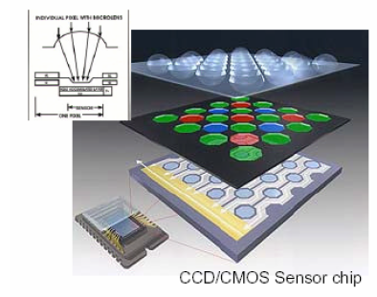
Sensor Structure

Slide 14
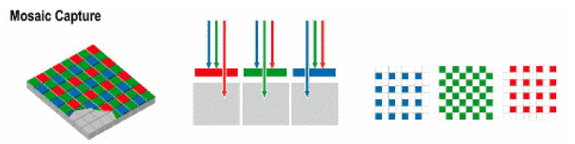
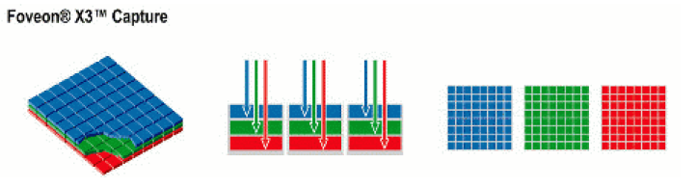
Color filter

Slide 15
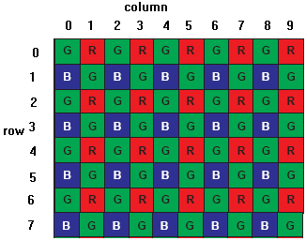
Color Pattern

Slide 16
Technical Parameters
Power supply voltage : 1.8V/ 2.8V
Power supply current (operating) : <20 mA
Power supply current (standby) : <10 uA @2.8V
Dark current : <30mV/sec @25 ambient
SNR : VGA >45 dB; SXGA >42 dB

Slide 17
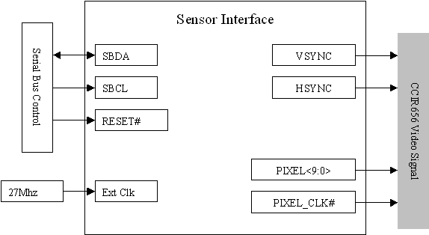
Sensor Interface
RGB raw data
24MHz

Slide 18
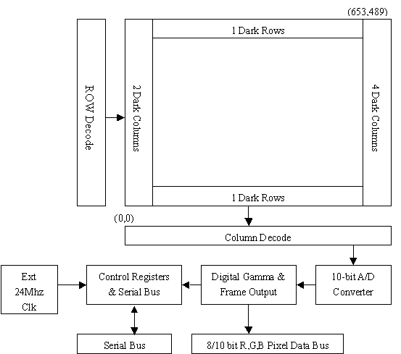
Block Diagram

Slide 19
Register
* Function:
-- adjust parameters of circuit
-- change output of pin
* Communication method
-- I2C Serial Read and Write

Slide 20
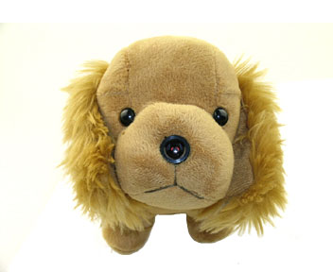
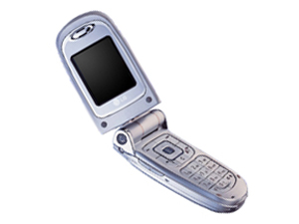
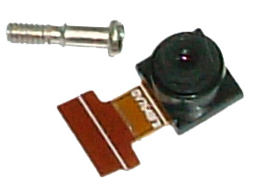
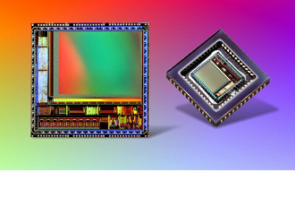
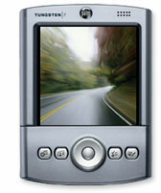
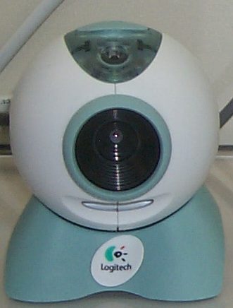
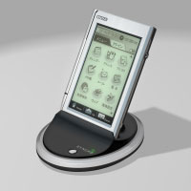

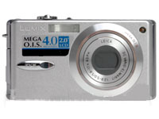
Sensor Application
Toys
VGA/SXGA/UXGA/QXGA
PDA
Digital Still Camera (DSC) Applications
PC camera

Slide 21
Thanks !

